Slide 1
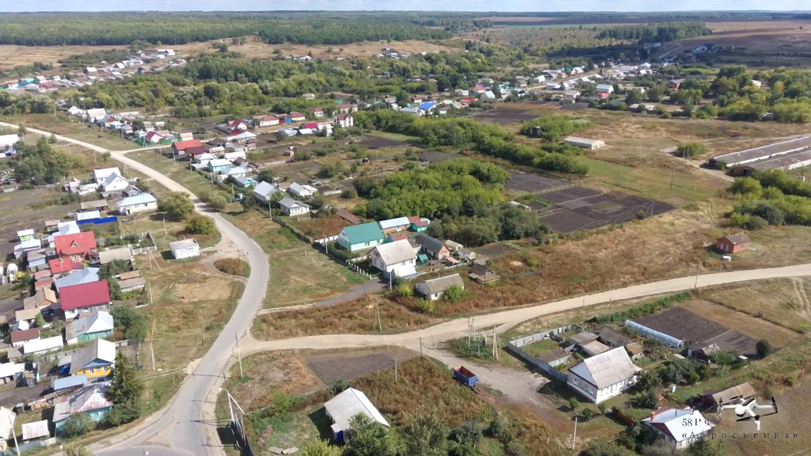


Пензенская область
В РАМКЕ СЛЕДУЕТ РАЗМЕСТИТЬ ФОТО ВАШЕГО МУНИЦИПАЛИТЕТА
ИНВЕСТИЦИОННЫЙ ПРОФИЛЬ
МАЛОСЕРДОБИНСКОГО РАЙОНА ПЕНЗЕНСКОЙ ОБЛАСТИ
@ МАТЕРИАЛ ПОДГОТОВЛЕН ПРОЕКТНЫМ ОФИСОМ (НАИМЕНОВАНИЕ ВАШЕЙ ОРГАНИЗАЦИИ)
ССЫЛКА НА ИНСТРУКЦИЮ

Slide 2
Пензенская область
преимущества 03
общая харакетристика 04
социально-экономические показатели 05
занятость и доходы населения 06
ресурсная база 07
социальная инфраструктура 08
качество жизни 09
оценка услуг по жизнеобеспечению 10
туризм 11
позиция предпринимателей 14
анализ интервью администрации 15
SWOT-анализ МО 16
матрица БКГ 17
контент анализ социальных сетей 20
организационные проблемы 21
ТОП-действия администрации 22
механизмы реализации инвестиционного профиля 23
основные организации 24
ключевые компетенции 25
специализация округа 26
реализуемые инвестиционные проекты 27
инвестиционные ниши 28
прорывные инвестиционные идеи 30
свободные инвестиционные площадки 31
диагностическая карта МО 32
меры господдержки 33
предложение по корректировке мер поддержки 35
образ будущего МО 36
контакты 37
приложения 41
цель и задачи проекта 42
методология разработки 43
план работы 47
состав рабочей группы 48
направления сбора информации 54
выборка компаний для онлайн опроса 59
география реализации продукции 60
анализ опроса бизнеса 61
ИНВЕСТИЦИОННЫЙ ПРОФИЛЬ МАЛОСЕРДОБИНСКОГО РАЙОНА ПЕНЗЕНСКОЙ ОБЛАСТИ
@ МАТЕРИАЛ ПОДГОТОВЛЕН ПРОЕКТНЫМ ОФИСОМ (НАИМЕНОВАНИЕ ВАШЕЙ ОРГАНИЗАЦИИ)

Slide 3





преимущества
ПРЕИМУЩЕСТВА
МАЛОСЕРДОБИНСКОГО РАЙОНА ПЕНЗЕНСКОЙ ОБЛАСТИ
БЛИЗОСТЬ К АДМИНИСТРАТИВНОМУ ЦЕНТРУ
110 км а/д Нижний Новгород - Саратов
ТРАНСПОРТНАЯ
ДОСТУПНОСТЬ
ОКРУГА
автомобильный транспорт
СВОБОДНЫЕ ИНВЕСТИЦИОННЫЕ ПЛОЩАДКИ
НАЛИЧИЕ СВОБОДНЫХ НЕИСПОЛЬЗУЕМЫХ СЕЛЬСКОХОЗЯЙСТВЕН-НЫХ УГОДИЙ
2 greenfield‘а,
1 brownfield'a
БОГАТЫЙ ПРИРОДНЫЙ И КУЛЬТУРНО-ИСТОИЧЕСКИЙ ПОТЕНЦИАЛ ДЛЯ РАЗВИТИЯ СЕЛЬСКОХОЗЯЙСТВЕННОГО ПРОИЗВОДСТВА И ТУРИЗМА
УСПЕШНЫЙ ОПЫТ
В СОТРУДНИЧЕСТВЕ
С КРУПНЫМИ ВНЕШНИМИ ИНВЕСТОРАМИ
НАЛИЧИЕ УСТОЙЧИВО РАБОТАЮЩИХ АГРОПРОМЫШЛЕННЫХ ПРЕДПРИЯТИЙ
СВОБОДНЫЕ ПРОИЗВОДСТВЕННЫЕ ПЛОЩАДИ ДЛЯ РАЗВИТИЯ ПРЕДПРИНИМТЕЛЬСТВА
ИНВЕСТИЦИОННЫЙ ПРОФИЛЬ МАЛОСЕРДОБИНСКОГО РАЙОНА

Slide 4

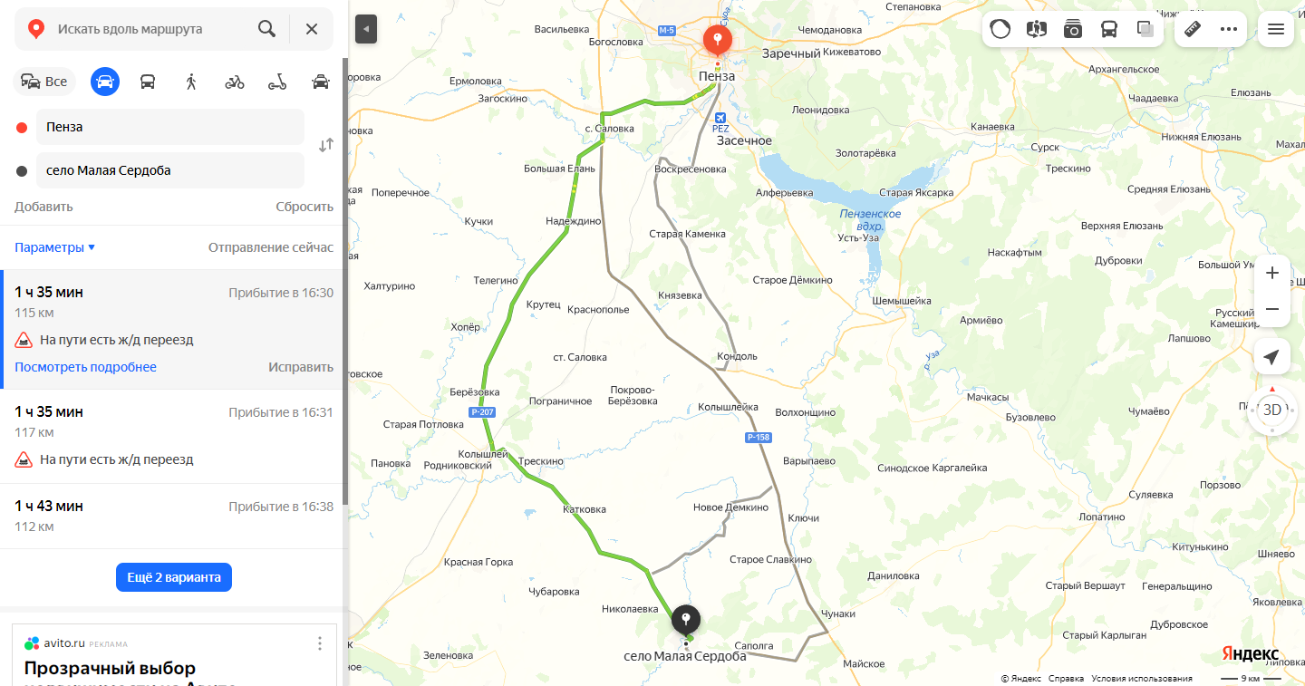



общая характеристика
ОБЩАЯ ХАРАКТЕРИСТИКА
МАЛОСЕРДОБИНСКОГО РАЙОНА ПЕНЗЕНСКОЙ ОБЛАСТИ
7959
тыс. чел
3907
тыс. чел
численность населения МО, 2023 г.
население
с.Малая Сердоба, 2023 г.
110,143
тыс.га
22
площадь МР
населённых пунктов
транспортная доступность округа
автотранспорт
110 км а/д Нижний Новгород - Саратов
ИНВЕСТИЦИОННЫЙ ПРОФИЛЬ МАЛОСЕРДОБИНСКОГО РАЙОНА
ССЫЛКА НА ИНСТРУКЦИЮ

Slide 5
социально-экономические показатели
СОЦИАЛЬНО-ЭКОНОМИЧЕСКИЕ ПОКАЗАТЕЛИ
МАЛОСЕРДОБИНСКОГО РАЙОНА ПЕНЗЕНСКОЙ ОБЛАСТИ
объем инвестиций
в основной капитал млрд руб.
0,2
0,2
средний размер пенсии
руб.
отгрузка продукции
млрд руб.
15 740
19 308
0,15
0,16
объём розничного товарооборота
млрд руб.
общий фонд оплаты труда по полному кругу организация
млрд руб.
0,16
0,18
средняя з/п
руб.
0,21
0,24
32449
36971,5
2022
2023
ПО* 2023 год
*В среднем на l муниципалитет Пензенской области
*по Пензенской области
ИНВЕСТИЦИОННЫЙ ПРОФИЛЬ МАЛОСЕРДОБИНСКОГО РАЙОНА
ССЫЛКА НА ИНСТРУКЦИЮ

Slide 6


занятость и доходы населения
ЗАНЯТОСТЬ И ДОХОДЫ НАСЕЛЕНИЯ
ПОКАЗАТЕЛИ | ЕД. ИЗМ | 2022 ГОД | 2023 ГОД
среднемесячная заработная плата одного работающего по полному кругу предприятий | руб. | 32448,5 | 36971,2
 | % | 116 | 113
среднемесячная заработная плата по Пензенской области | руб. | 44460,5 | 51788,1
 | % | 112,8 | 116,48
СРЕДНЕМЕСЯЧНАЯ ЗАРАБОТНАЯ ПЛАТА РАБОТНИКОВ
темп роста*%
*к 2021 году
*темп роста указан в процентах к предыдущему году
СРЕДНЕМЕСЯЧНАЯ ЗАРАБОТНАЯ ПЛАТА РАБОТНИКОВ
ПО ОТРАСЛЯМ В 2023 ГОДУ
1,9
79
чел.
регистрируемая безработица
безработные граждане*
0,5%
3194 чел.
показатели по Пензенской области
на 01.01.2024
показатели по Пензенской области
на 01.01.2024
*Нетрудоустроенные граждане на 01.01.2023
ИНВЕСТИЦИОННЫЙ ПРОФИЛЬ МАЛОСЕРДОБИНСКОГО РАЙОНА

Slide 7






ресурсная база
РЕСУРСНАЯ БАЗА
КЛИМАТ
МЕСТОРОЖДЕНИЯ И ПРОЯВЛЕНИЯ
умеренно-континентальный
средняя температура:
в январе -9,9℃, в июле + 20,4℃
запасы строительных песков
пески используются в строительстве
в среднем по году
5 дней в месяц идёт дождь
ЛЕСА И ПОЧВЫ
ЗЕМЛИ
Площадь, занятая лесами, составляет 13732,75 га.
общая площадь 110,143 тыс. га
хвойные породы
почвы
земли с/х назначения
91,705 тыс. га
преобладают выщелочные черноземы подходят для лесопосадки и выращивания зерновых культур, сахарной свеклы, картофеля
спелые породы
ИНВЕСТИЦИОННЫЙ ПРОФИЛЬ МАЛОСЕРДОБИНСКОГО РАЙОНА

Slide 8




социальная инфраструктура
СОЦИАЛЬНАЯ ИНФРАСТРУКТУРА
ОБРАЗОВАНИЕ
ЗДРАВОХРАНЕНИЕ
СПОРТ
КУЛЬТУРА И ИСКУССТВО
100%
63,6
1 учреждение
и 1 филиал
121 учащихся
28
стационарных
коек
1
ФОК
7 клубное учреждение, имеющее 4 филиала
дошкольного образования
1 библиотека, имеющая 9 филиалов
7
фельдшерско-акушерских пунктов
11
спортзалов
2 учреждения
598
учащихся
1 музеи
доп.
образования
1
бассейн
1 объектов культурного наследия
100%
42%**
6 учреждений
и 3 филиала
540 учащихся
5 фельдшерских здрав пунктов
31
плоских спортивных
сооружений
4 домовых хозяйств
школьного образования
ПОКАЗАТЕЛИ ПО КОЛЫШЛЕЙСКОЙ РАЙОННОЙ БОЛЬНИЦЕ
износ зданий 79,8%
износ оборудования 74,5%
*уровень балансового износа зданий
**заполняемость учреждений
ИНВЕСТИЦИОННЫЙ ПРОФИЛЬ МАЛОСЕРДОБИНСКОГО РАЙОНА

Slide 9
оценка услуг по жизнеобеспечению
ОЦЕНКА УСЛУГ ПО ЖИЗНЕОБЕСПЕЧЕНИЮ
ТРАНСПОРТНОЕ ОБСЛУЖИВАНИЕ
Организация теплоснабжения
94,7 %
??? %
УДОВЛЕТВОРЕННОСТЬ НАСЕЛЕНИЯ
ОРГАНИЗАЦИЯ ЭЛЕКТРОСНАБЖЕНИЯ
КАЧЕСТВО АВТОМОБИЛЬНЫХ ДОРОГ
??? %
93,5 %
86,6 %
ОРГАНИЗАЦИЯ ВОДОСНАБЖЕНИЯ
ОРГАНИЗАЦИЯ ГАЗОСНАБЖЕНИЯ
??? %
??? %
ВЫВОДЫ
хорошее качество услуг водоснабжения
Хорошее качество услуг теплоснабжения, электроснабжения и транспортного обслуживания
Хорошее качество автомобильных дорог
ИНВЕСТИЦИОННЫЙ ПРОФИЛЬ

Slide 10
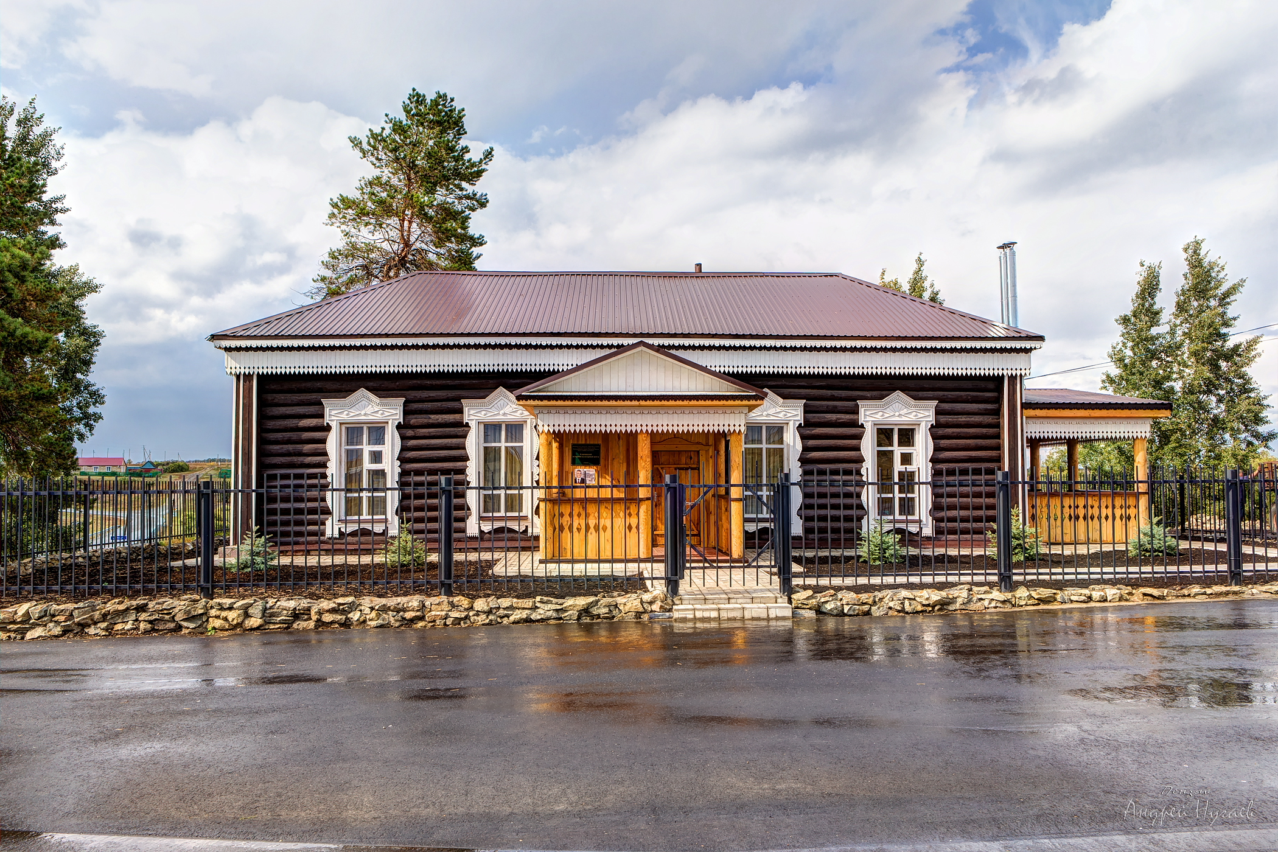



туризм
ТУРИСТИЧЕСКИЕ ДОСТОПРИМЕЧАТЕЛЬНОСТИ
1196 человек
посетило музей в 2023 г.
93
экскурсии
из них — 3 пешеходных, более — 2 выездных
проведено в 2023 г.
498
человек
обслужено экскурсиями
Историко-культурный центр им. Л.А. Руслановой
география туристов
Тамбов
Пенза
Москва
Санкт-Петербург
Саратов
Калининград
ИНВЕСТИЦИОННЫЙ ПРОФИЛЬ МАЛОСЕРДОБИНСКОГО РАЙОНА

Slide 11




позиция предпринимателей
ПОЗИЦИЯ ПРЕДПРИНИМАТЕЛЕЙ*
ВЫВОД
Инвестиционный климат требует улучшений
ОСНОВНЫЕ ТРУДНОСТИ
при реализации инвестиционных проектов
Сложности с оформлением документов (Большое количество документов и требуемых разрешений)
Финансовые трудности (Необходимость использования заемных средств для развития бизнеса)
Трудности с созданием/модернизацией инженерной инфраструктуры
ГЛАВНАЯ ПРИЧИНА
по которой компании не реализуют инвестиционные проекты
Ограничено возможность реализации инвестиционных проектов за счёт собственных средств, сложность с привлечением заемных средств
ПРОЧИЕ ВЫВОДЫ
Текущих мер государственной поддержки недостаточно
Необходимо развивать дорожно-транспортную инфраструктуру
*На основании опроса предпринимателей МО
ИНВЕСТИЦИОННЫЙ ПРОФИЛЬ МАЛОСЕРДОБИНСКОГО РАЙОНА

Slide 12


анализ интервью администрации
АНАЛИЗ ИНТЕРВЬЮ АДМИНИСТРАЦИИ
ОСНОВНЫЕ ПРОБЛЕМЫ
ВОЗМОЖНЫЕ РЕШЕНИЯ
Отсутствие эффективной коммуникации между представителями бизнеса и администрацией МО
Своевременная отработка обращений представителей бизнеса, расширение
каналов информирования предпринимателей о мерах поддержки
Высокодотационный бюджет
Увеличение собственных доходов в рамках межведомственного взаимодействия с контрольными органами
Потребность в более активной поддержке со стороны Корпорации развития Пензенской области
Самостоятельное выстраивание регулярных коммуникаций
по интересующим проектам
Отток кадров, нехватка специалистов
Содействие в релокации специалистов из других населенных пунктов
ИНВЕСТИЦИОННЫЙ ПРОФИЛЬ МАЛОСЕРДОБИНСКОГО РАЙОНА

Slide 13
SWOT-анализ
SWOT-АНАЛИЗ
МУНИЦИПАЛЬНОГО РАЙОНА
СИЛЬНЫЕ СТОРОНЫ
СЛАБЫЕ СТОРОНЫ
Выгодное географическое положение
Развитое транспортное сообщение (ж/д и автомобильный транспорт)
Наличие многоуровневой системы образования и профессиональной подготовки по основным перспективным направлениям развития сельского хозяйства
Наличие свободных земельных участков и инвестиционных площадок типа Brownfield и Greenfield
Высокий износ коммунальной и энергетической инфраструктуры
Нехватка квалифицированных кадров, отток кадров в крупные города
Отсутствие надлежащих дорожных условий, отсутствие и износ инфраструктурных объектов транспорта, низкие темпы модернизации объектов инфраструктуры пассажирского транспорта
ВОЗМОЖНОСТИ
УГРОЗЫ
Развитие системы муниципального сопровождения инвестиционных проектов на всех этапах его реализации
Обеспечение качества среды проживания и работы за счет участия в государственных и региональных проектах
Создание туристических троп/маршрутов
Наличие свободных инвестиционных площадок (2 greenfield’ов и 3 brownfield’а)
Конкуренция за инвесторов и инвестиционные проекты
Ежегодное естественное сокращение численности населения. миграционная убыль, сокращение трудоспособного населения в общей численности жителей
Отток квалифицированных кадров в регионы с более высоким уровнем оплаты труда и потенциалом развития
Опережающее выбытие существующих основных фондов и инфраструктуры ЖКХ по причине нехватки инвестиций на их восстановление и полного износа
ИНВЕСТИЦИОННЫЙ ПРОФИЛЬ МАЛОСЕРДОБИНСКОГО РАЙОНА

Slide 14
контент-анализ социальных сетей
КОНТЕНТ-АНАЛИЗ СОЦИАЛЬНЬIХ СЕТЕЙ
ПРОБЛЕМЫ
ВОЗМОЖНЫЕ РЕШЕНИЯ
Низкое качество жилищно-коммунальных услуг, высокий износ коммунальных сетей
Участие в региональных программах по капитальному ремонту и модернизации систем ЖКХ
Загрязнение окружающей среды
(Несвоевременный вывоз мусора)
Работа с региональными властями по увеличению нормативов вывоза мусора, установка дополнительных мусорных урн, проведение субботников (Для очистки лесных территорий)
О необходимости капитального ремонта зданий учреждений культуры
Участие в региональных и федеральных программах по реконструкции и капитальному ремонту зданий
В зимнее время дороги не соответствуют требованиям содержания (Гололед, снег)
Увеличение нормативов вывоза снега и увеличение рейдов
снегоочистительнои техники
Плохое состояние дорожного покрытия в некоторых частях МО (в т.ч. отсутствие освещения)
Участие в государственных программах по финансированию проектов ремонта
и модернизации дорожной инфраструктуры
ИНВЕСТИЦИОННЫЙ ПРОФИЛЬ МАЛОСЕРДОБИНСКОГО РАЙОНА

Slide 15
организационные проблемы
ОРГАНИЗАЦИОННЫЕ ПРОБЛЕМЫ,
ПРЕПЯТСТВУЮЩИЕ РАЗВИТИЮ МАЛОСЕРДОБИНСКОГО РАЙОНА
большой объем бюрократических вопросов при реализации инвестиционного проекта
бюрократические проблемы
высокий износ сетей теплоснабжения, водоснабжения
и водоотведения
инженерная инфраструктура
ключевые направления
технические проблемы
отсутствие эффективной
коммуникации между представителями бизнеса и администрацией МО
в т.ч. необходима регулярная рассылка информации о мерах поддержки со стороны администрации
кадровые проблемы
нехватка рабочих кадров
в т.ч в медицинских учреждениях округа
отток населения
в крупные города
ИНВЕСТИЦИОННЫЙ ПРОФИЛЬ МАЛОСЕРДОБИНСКОГО РАЙОНА

Slide 16


МЕХАНИЗМЫ РЕАЛИЗАЦИИ ИНВЕСТИЦИОННОГО ПРОФИЛЯ
ИНВЕСТИЦИОННЫЙ ПРОФИЛЬ МАЛОСЕРДОБИНСКОГО РАЙОНА

Slide 17
основные организации
ОСНОВНЫЕ ОРГАНИЗАЦИИ
НАИМЕНОВАНИЕ КОМПАНИИ | СФЕРА ДЕЯТЕЛЬНОСТИ | ВЫРУЧКА млн. руб. | РАБОЧИЕ чел.
ООО «Траст Агро – Нива 3» | Выращивание зерновых культур | 819036 | 109
ООО СХП «Зыбино» | Выращивание зерновых культур | 20281 | 12
ООО «Дорсервис» | Строительство, ремонт, содержание и эксплуатация автомобильных дорог | 179,1 | 34
ИНВЕСТИЦИОННЫЙ ПРОФИЛЬ МАЛОСЕРДОБИНСКОГО РАЙОНА

Slide 18
ключевые компетенции
КЛЮЧЕВЫЕ КОМПЕТЕНЦИИ
ООО ООО «Траст Агро – Нива 3»
ООО «Дорсервис»
на рынке более 4 лет
на рынке более 9 лет
производитель зерна
Строительство, ремонт, содержание и эксплуатация автомобильных дорог
45 тысяч тонн зерна в год
10 тысяч тонн подсолнечника в год
7,5 тысяч сои в год
Объем производства продукции – 819,1 млн.руб. в год
Круглогодичное содержание дороги областного значение – 81,9 км
Объём выполненных работ 179,1 млн.руб.
Ремонт автомобильных дорог более -20 км. в год
ИНВЕСТИЦИОННЫЙ ПРОФИЛЬ МАЛОСЕРДОБИНСКИЙ РАЙОНА

Slide 19
реализуемые инвестиционные проекты
РЕАЛИЗУЕММЫЕ ИНВЕСТИЦИОННЫЕ ПРОЕКТЫ
НАИМЕНОВАНИЕ КОМПАНИИ | СФЕРА ДЕЯТЕЛЬНОСТИ | ИНВЕСТИЦИИ млн. руб. | СРОКИ РЕАЛИЗАЦИИ
ООО «ЮВАГ» | Строительство цеха для автотранспорта, ангаров. | 300,0 | 2023-2024
ИНВЕСТИЦИОННЫЙ ПРОФИЛЬ МАЛОСЕРДОБИНСКОГО РАЙОНА

Slide 20
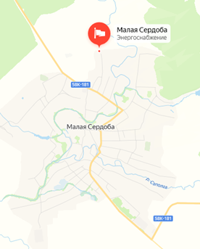




свободные инвестиционные площадки
СВОБОДНЫЕ ИНВЕСТИЦИОННЫЕ ПЛОЩАДКИ
3
2
Greenfield ов
ИНВЕСТИЦИОННЫЕ
ПЛОЩАДКИ
1
Brownfield'a
ТАРИФЫ
45,09 руб.
холодная вода (м3)
8,564 руб.
природный газ (м3)
9,22 руб.
электроэнергия (кВт ч.)
Ознакомиться с подробной информацией о площадках, точках подключения, ресурсных мощностях, транспортной и инженерной инфраструктуре можно на сайте Администрации Малосердобинского района (https://mserdoba.pnzreg.ru/)
…
количество свободных инвестиционных площадок
объекты газоснабжения
Ознакомиться с реестром муниципального имущества в округе можно на сайте Администрации Колышлейского района (https:/mserdoba.pnzreg.ru/)
объекты электроснабжения
ИНВЕСТИЦИОННЫЙ ПРОФИЛЬ МАЛОСЕРДОБИНСКОГО РАЙОНА

Slide 21

методология разработки
ДИАГНОСТИЧЕСКАЯ КАРТА МО ПО РАБОТЕ С ИНВЕСТОРАМИ И МЕХАНИЗМ РАБОТЬI С НИМИ
КАК ЕСТЬ
КАК ДОЛЖНО БЫТЬ
ИНФОРМИРОВАНИЕ ИНВЕСТОРОВ И ПРЕДПРИНИМАТЕЛЕИ
Сайт администрации, регулярная коммуникация с предпринимателями (рассылки на почты предпринимателей, звонки, ежегодные встречи)
Сайт администрации, статьи на сайтах для инвесторов и предпринимателей, регулярная коммуникация: с предпринимателями (почтовая рассылка, звонки, общий чат администрации с предпринимателями)
РАСПРЕДЕЛЕНИЕ ПЛОЩАДОК
Не всегда достаточно инвесторов для проведения тендерной процедуры
Привлечение инвесторов для распределения площадок через тендерную процедуру
ИНФРАСТРУКТУРА
НА ИНВЕСТИЦИОННЫХ ПЛОЩАДКАХ
Создание инфраструктуры по запросу инвестора
Создание инженерной и транспортной инфраструктуры
до прихода инвестора на объект с целью экономии времени
РАБОТА С ИНВЕСТОРАМИ
БЕЗ ИНВЕСТИЦИОННОГО ПЛАНА
Проводятся переговоры и осмотр инвестиционных площадок по запросу инвестора
Создание проектной команды, которая составляет инвестиционные планы и выводит проекты на площадки
РЕШЕНИЕ И УСКОРЕНИЕ РАССМОТРЕНИЯ АДМИНИСТРАТИВНЫХ ВОПРОСОВ
Личное сопровождение и контроль инвестиционным уполномоченным каждого крупного проекта на всех стадиях его реализации
Личное сопровождение и контроль инвестиционным уполномоченным каждого крупного проекта на всех стадиях его реализации
РАБОТА С ПОТЕНЦИАЛЬНЫМИ ИНВЕСТОРАМИ
Подготовка к возможному приходу инвесторов, при возникновении интереса с их стороны
Подготовка к возможному приходу инвесторов, создание информационно-аналитических буклетов, сохранение контактов потенциальных инвесторов, составления списка для дальнейшей регулярной коммуникации
РАБОТА С РЕАЛИЗОВАННЫМИ ПРОЕКТАМИ НА ИНВЕСТИЦИОННЫХ ПЛОЩАДКАХ
Регулярная обратная связь и помощь
с дальнейшим развитием в случае необходимости
Регулярная обратная связь и помощь
с дальнейшим развитием в случае необходимости
ИНВЕСТИЦИОННЫЙ ПРОФИЛЬ МАЛОСЕРДОБИНСКОГО РАЙОНА

Slide 22








меры господдержки
МЕРЫ ГОСУДАРСТВЕННОЙ ПОДДЕРЖКИ
МОЙ БИЗНЕС 58
КОРПОРАЦИЯ РАЗВИТИЯ
ПЕНЗЕНСКОЙ ОБЛАСТИ
ФОНД РАЗВИТИЯ ПРОМЫШЛЕННОСТИ
ПЕНЗЕНСКОЙ ОБЛАСТИ
ЦЕНТР ПОДДЕРЖКИ ЭКСПОРТА
ЦЕНТР КОМПЕТЕНЦИЙ В СФЕРЕ СЕЛЬСКОХОЗЯЙСТВЕННОЙ КООПЕРАЦИИ И ПОДДЕРЖКИ ФЕРМЕРОВ
https://mbpenza.ru/
https://krpo.ru/
https://frp-58.ru/
https://export.mbpenza.ru/
https://cx.mbpenza.ru
АО «ЦЕНТР КОММЕРЦИАЛИЗАЦИИ ТЕХНОЛОГИЙ»
ООО «ЦЕНТР КЛАСТЕРНОГО РАЗВИТИЯ»
АО «ТЕХНОПАРК ВЫСОКИЙ ТЕХНОЛОГИЙ»
ЦЕНТР ИННОВАЦИЙ СОЦИАЛЬНОЙ СФЕРЫ
АО МКК «Поручитель»
https://ckt-penza.ru/
https://ckr58.ru/
http://www.technopark-rameev.ru/
https://ciss.mbpenza.ru/
http://garantfond58.ru
ИНВЕСТИЦИОННЫЙ ПРОФИЛЬ МАЛОСЕРДОБИНСКОГО РАЙОНА

Slide 23

меры господдержки
МИНИСТЕРСТВА, ОКАЗЫВАЮЩИЕ ПОДДЕРЖКУ ПРЕДПРИНИМАТЕЛЯМ И ИНВЕСТОРАМ
МИНИСТЕРСТВО ЭКОНОМИЧЕСКОГО РАЗВИТИЯ И ПРОМЫШЛЕННОСТИ ПЕНЗНЕНСКОЙ ОБЛАСТИ
МИНИСТЕРСТВО ЦИФРОВОГО РАЗВИТИЯ ТРАНСПОРТА И СВЯЗИ ПЕНЗЕНСКОЙ ОБЛАСТИ
МИНИСТЕРСТВО ГОСУДАРСТВЕННОГО ИМУЩЕСТВА ПЕНЗЕНСКОЙ ОБЛАСТИ
МИНИСТЕРСТВО ГРАДОСТРОИТЕЛЬСТВА И АРХИТЕКТУРЫ ПЕНЗЕНСКОЙ ОБЛАСТИ
МИНИСТЕРСТВО СЕЛЬСКОГО ХОЗЯЙСТВА ПЕНЗЕНСКОЙ ОБЛАСТИ
МИНИСТЕРСТВО СТРОИТЕЛЬСТВА И ДОРОЖНОГО ХОЗЯЙСТВА ПЕНЗЕНСКОЙ ОБЛАСТИ
МИНИСТЕРСТВО ЖИЛИЩНО-КОММУНАЛЬНОГО ХОЗЯЙСТВА И ГРАЖДАНСКОЙ ЗАЩИТЫ НАСЕЛЕНИЯ ПЕНЗЕНСКОЙ ОБЛАСТИ
МИНИСТЕРСТВО КУЛЬТУРЫ И ТУРИЗМА ПЕНЗЕНСКОЙ ОБЛАСТИ
МИНИСТЕРСТВО СТРОИТЕЛЬСТВА И ДОРОЖНОГО ХОЗЯЙСТВА ПЕНЗЕНСКОЙ ОБЛАСТИ
ИНВЕСТИЦИОННЫЙ ПРОФИЛЬ МАЛОСЕРДОБИНСКОГО РАЙОНА

Slide 24





предложения по корректировке
ПРЕДЛОЖЕНИЯ ПО КОРРЕКТИРОВКЕ МЕР ФИНАНСОВОЙ И ОРГАНИЗАЦИОННОЙ ПОДДЕРЖКИ ПРОЕКТОВ
АКТИВНАЯ ИНФОРМАЦИОННАЯ И КОНСУЛЬТАЦИОННАЯ ПОДДЕРЖКА ПРЕДПРИНИМАТЕЛЕЙ
УМЕНЬШЕНИЕ КОЛИЧЕСТВА
И СРОКОВ ПРОЦЕДУР,
НЕОБХОДИМЫХ
ДЛЯ ПОЛУЧЕНИЯ
ИНВЕСТИЦИОННОЙ
ПЛОЩАДКИ
СОЗДАНИЕ ПРОЕКТНОГО
ОФИСА, КОТОРЫЙ БУДЕТ
ЗАНИМАТЬСЯ ОЦЕНКОЙ И ПРОРАБОТКОЙ
ИНВЕСТИЦИОННЫХ
ПРОЕКТОВ
УМЕНЬШЕНИЕ КОЛИЧЕСТВА БЮРОКРАТИЧЕСКИХ ПРОЦЕДУР ДЛЯ ПОЛУЧЕНИЯ МЕР ПОДДЕРЖКИ
ПЕРЕНОС ПРОЦЕДУР В ЭЛЕКТРОННЫЙ ВИД ДЛЯ СОКРАЩЕНИЯ ВРЕМЕННЫХ ИЗДЕРЖЕК
СНИЖЕНИЕ НАЛОГОВЫХ СТАВОК ДЛЯ МСП
ИНВЕСТИЦИОННЫЙ ПРОФИЛЬ МАЛОСЕРДОБИНСКОГО РАЙОНА

Slide 25









образ будущего
ОБРАЗ БУДУЩЕГО
ЭФФЕКТИВНАЯ РАБОТА С ИНВЕСТОРАМИ
СОЦИАЛЬНАЯ ИНФРАСТРУКТУРА
создана дорожная карта по работе с инвесторами
создан проектный офис, осуществляющий поддержку инвесторов
созданы новые точки притяжения
улучшена работа учреждений здравоохранения и сокращено число жалоб от населения
100% компаний знакомы
с инвестиционным уполномоченным
каждая вторая компания реализует инвестиционные проекты
проведён ремонт коммунальных сетей
ЭФФЕКТИВНАЯ РАБОТА С ИНВЕСТОРАМИ
ИНВЕСТИЦИОННАЯ ДЕЯТЕЛЬНОСТЬ
созданы новые маршруты по ведущим промышленным предприятиям МО
Привлечен прогнозируемый объем инвестиций
организованы ежегодные фестивали, которые пользуются спросом у туристов
ИНВЕСТИЦИОННЫЙ ПРОФИЛЬ МАЛОСЕРДОБИНСКОГО РАЙОНА

Slide 26

ПЕНЗЕНСКАЯ ОБЛАСТЬ
В РАМКЕ СЛЕДУЕТ РАЗМЕСТИТЬ ФОТО ВАШЕГО МУНИЦИПАЛИТЕТА
В РАМКЕ СЛЕДУЕТ КРУПНО РАЗМЕСТИТЬ ГЕРБ ВАШЕГО МУНИЦИПАЛИТЕТА
МАТЕРИАЛ ПОДГОТОВЛЕН АДМИНИСТРАЦИЕЙ МАЛОСЕРДОБИНСКОГО РАЙОНА

